Slide 1
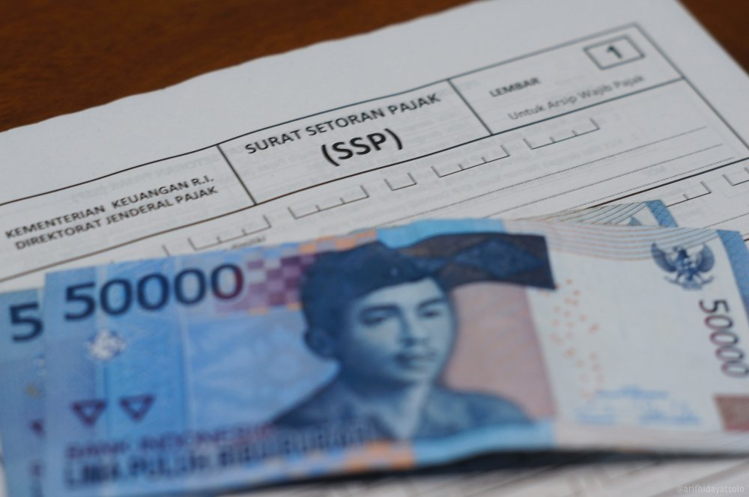


Perpajakan

Slide 2
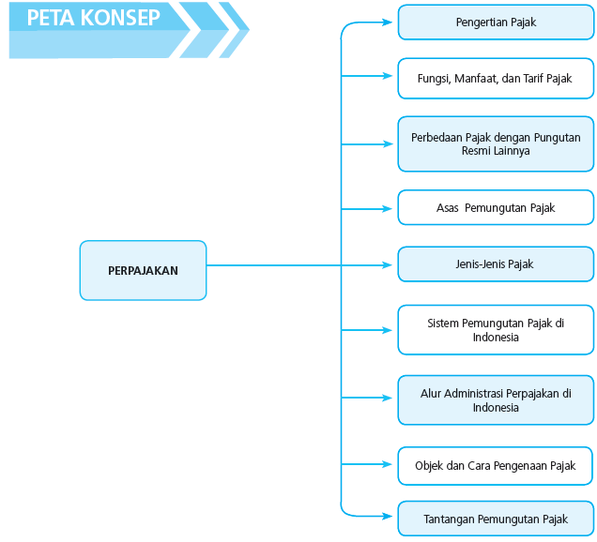
PETA KONSEP

Slide 3
Tujuan Pembelajaran
Dengan mempelajari bab ini, Anda diharapkan mampu:
• menjelaskan pengertian pajak;
• menyebutkan fungsi dan manfaat pajak serta hubungannya dengan APBN;
• menjelaskan perbedaan pajak dengan pungutan resmi lainnya;
• menjelaskan asas pemungutan pajak;
• menyebutkan jenis-jenis pajak;
• menjelaskan sistem pemungutan pajak di Indonesia;
• mendeskripsikan alur administrasi perpajakan di Indonesia;
• menjelaskan objek dan cara pengenaan pajak;
• menjelaskan tantangan pemungutan pajak; dan
• melakukan simulasi fungsi dan manfaat pajak.

Slide 4
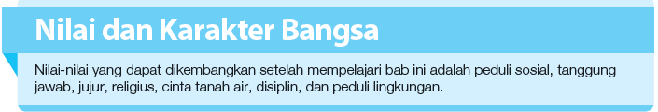
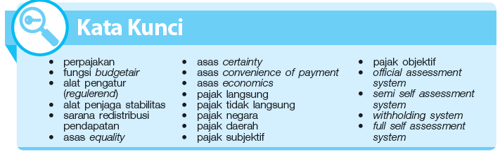

Slide 5
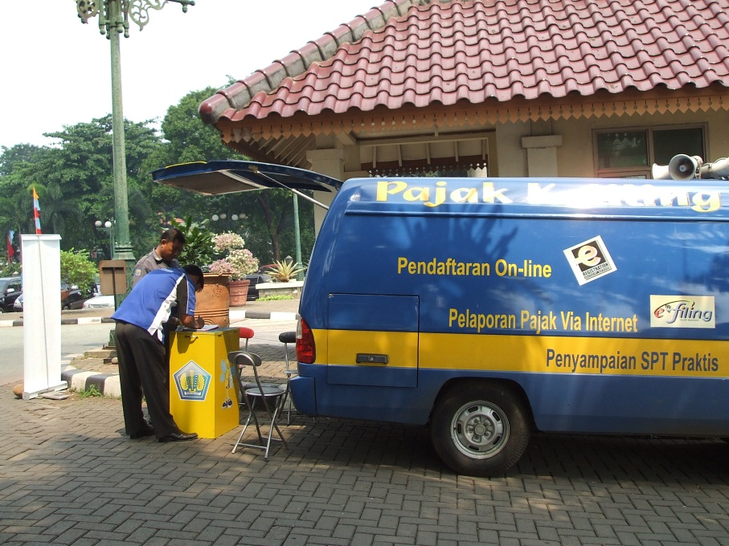
Pengertian Pajak
Pajak adalah kontribusi wajib kepada negara yang terutang oleh pribadi atau badan yang bersifat memaksa berdasarkan undang-undang dengan tidak mendapatkan imbalan secara langsung dan digunakan untuk keperluan negara bagi sebesar-besarnya kemakmuran rakyat.

Slide 6

Pengertian Pajak
Fungsi pajak antara lain fungsi fiskal, sebagai alat pengatur, sebagai alat penjaga stabilitas, dan sebagai sarana redistribusi pendapatan.

Slide 7
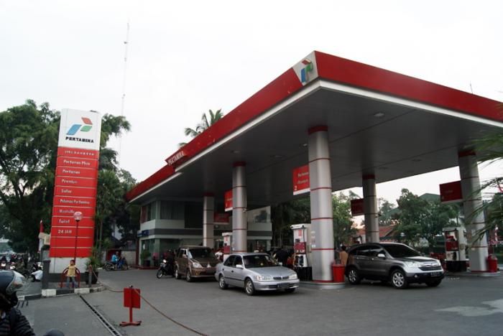
Pengertian Pajak
Pajak memiliki manfaat yang sangat besar bagi rakyat dan pembangunan Indonesia. Melalui pajak yang kita bayar, pemerintah akan memiliki pendanaan untuk membiayai berbagai pembangunan fisik, menggaji pegawai negeri, bahkan membantu korban bencana alam.

Slide 8

Asas Pemungutan Pajak
Asas-asas pajak adalah equality, certainty, convenience of payment, dan economics.

Slide 9

Objek dan Cara Pengenaan Pajak
Objek pajak adalah segala sesuatu yang menurut Undang-Undang dijadikan dasar atau sasaran pemungutan pajak.
Tata cara pemungutan pajak, antara lain stelsel nyata, stelsel anggapan, dan stelsel
campuran.

